Slide 1
APEX
資工二
107590036
藍裕翔

Slide 2

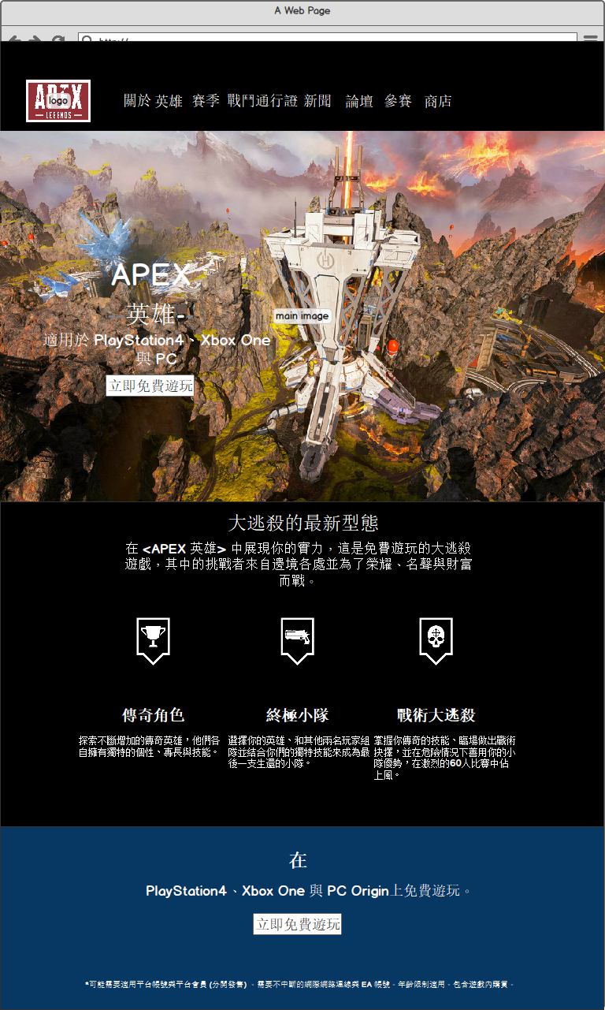
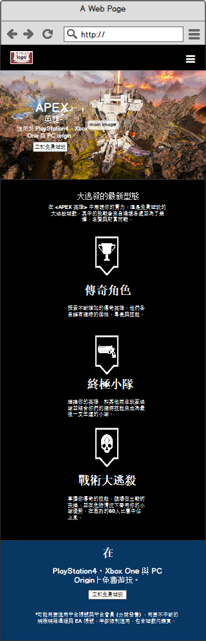
1280
768
320

Slide 3
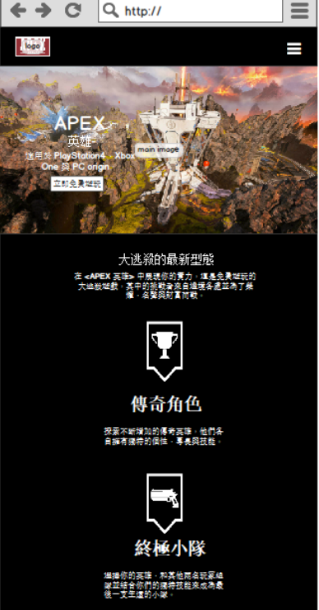
將原本的導覽列換成漢堡選單
三排變一排，避免過於擁擠

